Slide 1
Holzverarbeitung für Möbel
Lucie Michalčíková

Slide 2
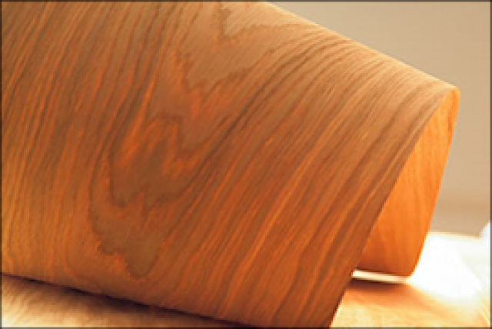
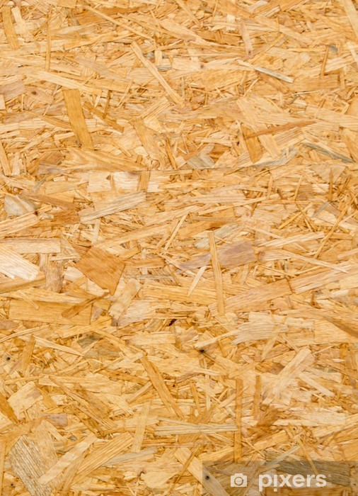
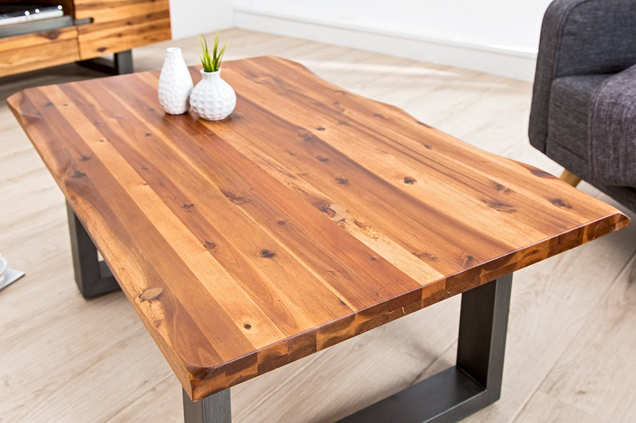
Holzwerkstoffe
Massivholz
Furnier
Spanplatte

Slide 3
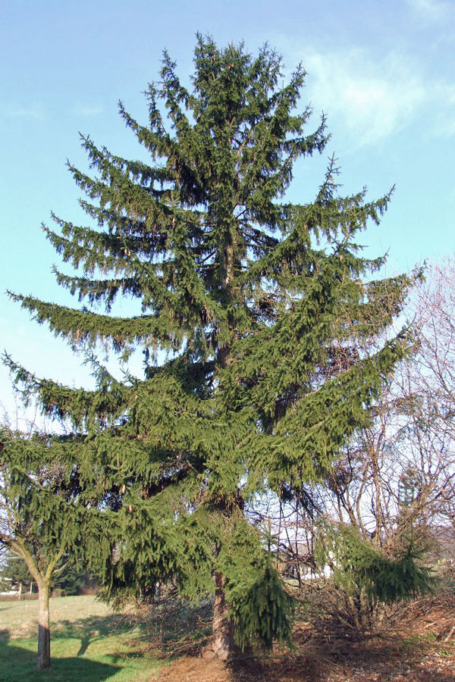
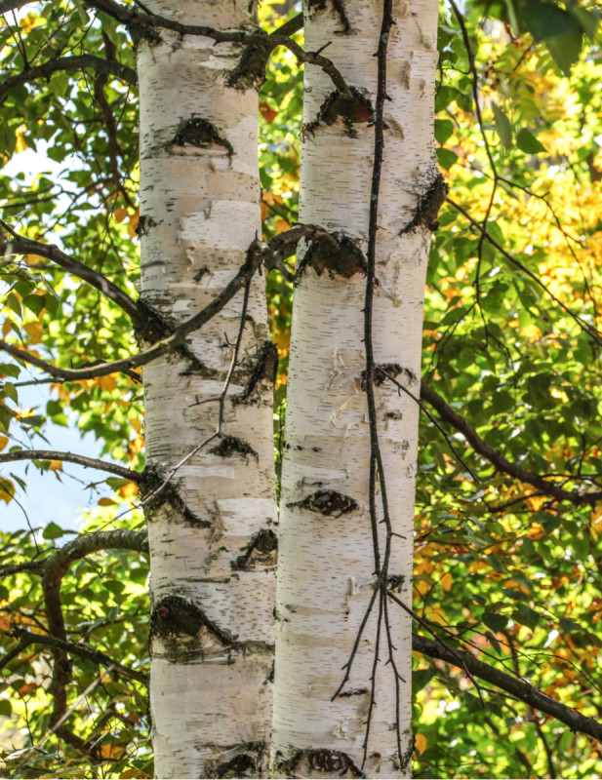
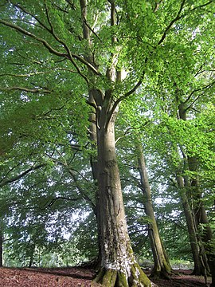
Die bekanntesten einheimischen benutzten Bäume
Ahorn
Birke
Buche
Eiche
Erle
Esche
Fichte
Kirschbaum
Lärche
Nussbaum
Kiefer

Slide 4
Am häufigsten verwendetes Holz
Fichtenholz und Birkenholz – weich, sehr gut verarbeiten, helle Farbe
Kieferholz – weich, billig und gut verarbeiten
Eichenholz - langes Leben, hart
Buchenholz – sehr hart, aber biegsam
Ahornholz – sehr Stabil, hochpreisig, helle Farbe, Furnier
Lärchenholz - halbhart, stark und haltbar
Nussbaumholz - qualität, dekorativ und hochpreisig
Kirschbaumholz – hart, fest, biegsam

Slide 5
Holz für Möbel
Fichtenholz und Kieferholz – Alles (billig)
Eicheholz – Massivholz (Schrank, Tisch)
Lärcheholz - Regale oder Kommoden in kalten Räumen
Buchenholz – Bett, Schrank
Ahornholz – viele benutzte Möbel, Tischplatten und andere Alltagsmöbel
Nussbaumholz - Klaviere, Pianos und andere Musikinstrumente
Kirschbaumholz - schöne Schränke, Kommoden oder massive Bücherregale

Slide 6
Die Pflege für Holzmöbel
Unlackiertes Holz nicht mit einem feuchten Putzlappen, aber trockenes Staubtuch
Holzöl

Slide 7
Quiz
Können wir mit Feuchtem Tuch unlackiertes Holz putzen?
Welche Bäumen benutzen wir am meisten?
Welches Holz hat höchste Qualität und wird für die Musikinstrumente verwenden?
Welchen Holzwerkstoffe haben wir?

Slide 8
Ressourcen
https://cs.wikipedia.org/wiki/O%C5%99e%C5%A1%C3%A1k#D%C5%99evo
https://www.hagebau.de/beratung/bauen-renovieren/baustoffe-ratgeber/holz-zum-moebel-bauen/
https://zsjesenice.cz/files/vyukove-materialy/cas/4.-Zpracovani-dreva.pdf

